Slide 1
PATOLOGIE DELL’INTERFACCIA VITREO-RETINICA:
PUCKER E FORI MACULARI
17 Dicembre 2016
Sala Congressi – Ospedale Giovanni Paolo II – Sciacca (AG)

Slide 2
VITRECTOMI E STRUMENTAZIONI
Dott. F. Gismondo
Tutti dovremmo preoccuparci del nostro futuro perché è là che dobbiamo passare il resto della nostra vita.
(Charles F. Kettering)

Slide 3
VITRECTOMIA
Kasner D. (1964)
Machemer R., Buettner H., Norton E.W.D., Parel., J.M. Tr. Am. Ac. Ophthal And Otholaryngol. (1971).
Machemer R., Parel J.M., Buettner H., A new concept for vitreous surgery. Am. J. Ophthalmol. 73, 1-7, (1972).
EVOLUZIONE E OBIETTIVI RAGGIUNTI
Macchine
Strumentazioni
Adiuvanti
Sistemi di osservazione

Slide 4
MACCHINE
OBIETTIVI RAGGIUNTI
Funzioni di Base:
Aspirazione
Taglio
Infusione
Funzioni integrate:
Sorgenti luminose
Iniezione aria-fluidi viscosi
Endolaser ed endodiatermia
Facoemulsificazione
Miscela Gas
Controllo:
Schermo (touch screen)
Pedale
Controllo della fluidica minimizzando l’effetto di trascinamento del vitreo con aspirazione-taglio-infusione integrate e ciclo di lavoro (duty cycle variabile)
Minore tossicità della luce
Chirurgia combinata del seg. Anteriore e posteriore
Controllo rapido e sempre più autonome delle varie funzioni da parte del chirurgo.

Slide 5
STRUMENTAZIONE
OBIETTIVI RAGGIUNTI
VITRECTOMO
20 G
23 G (Eckardt – 2005)
25 G (Fujie De Juan – 2003)
27 G (Oshima e Tano – 2010)
STRUMENTI ACCESSORI
Trocar
Sonde illuminanti (Meyer 1982)
Principali ed accessorie
Sonde endolaser (Peyman 1981)
Cannule, Forbici, etc
Strumentazione miniaturizzata senza variazioni della fluidica e con scarsa influenza sui tempi chirurgici
Spostamento della bocca del vitrectomo verso la punta con possibilità di utilizzo dello stesso come “pinza e forbice”
Illuminazione del campo ottimale non tossica e che consente anche una chirurgia bimanuale
Chirurgia sutureless

Slide 6
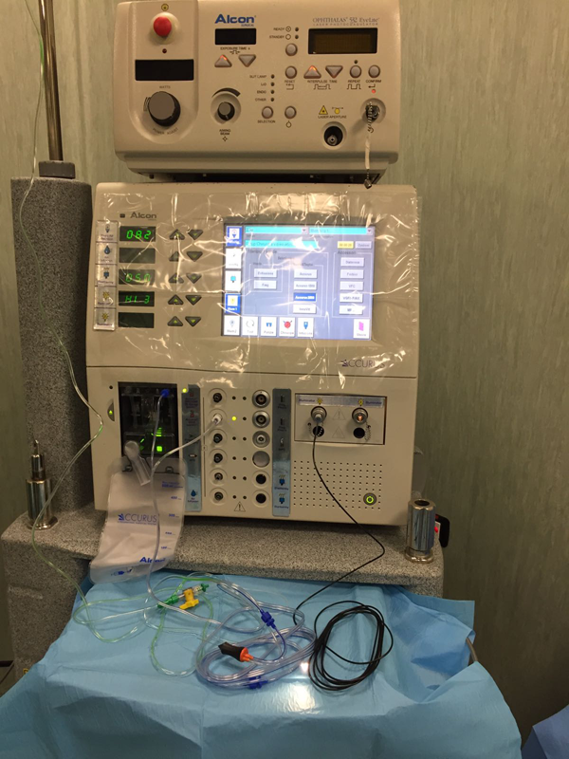
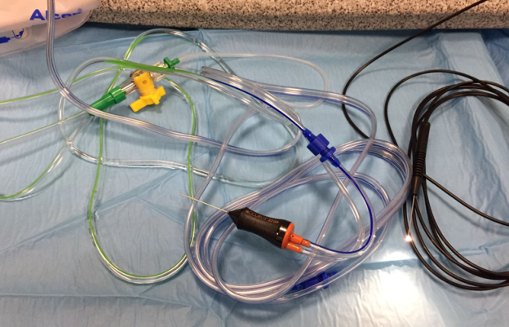
STRUMENTI E ACCESSORI

Slide 7
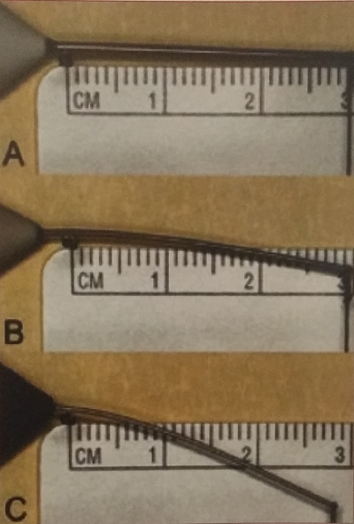
STRUMENTI E ACCESSORI
Flessibilità degli strumenti nei sistemi
20, 23 e 25 gauge.

Slide 8
STRUMENTI E ACCESSORI
Trocar

Slide 9
STRUMENTI E ACCESSORI
Sonde illuminanti

Slide 10
ADIUVANTI
OBIETTIVI RAGGIUNTI
SOSTANZE TAMPONANTI
Gas (Norton E. 1973)
Olio di silicone (Cibis 1962, Scott 1977, Zivojinovich 1978)
Perfluorocarbonati (Chang 1987)
Miscele olio di silicone/alcali semifluorinanti (Kirchof 2002; Wong D. 2005)
COLORANTI ED EVIDENZIATORI DEL VITREO
Triamcinolone acetonide (Peyman G.A. 2000)
Verde d’indocianina (De Mata A.D. 2001)
Trypan blue (Teba F.A. 2003); Etc.
FARMACI
Vitreolisi enzimatica
Anti VEGF
Stabilizzazione e tamponamento della retina sia intra che postoperatoria
Visualizzazione del vitreo e della MLI consentendone una più completa asportazione
Preparazione all’atto chirurgico riducendo le complicanze intraoperatorie

Slide 11
SISTEMI DI OSSERVAZIONE
DEL CAMPO OPERATORIO
OBIETTIVI RAGGIUNTI
Visione ottimale per luminosità, profondità di campo, ingrandimento, focalizzazione, contrasto e stereopsia
Visione panoramica del fondo utile soprattutto in condizioni ottiche differenti (scambi)
Sicurezza nel trattamento di strutture vicine alla retina posteriore
Integrazione con OCT
Comfort chirurgico
MICROSCOPIO (Parel J.M. 19749
Traslazione x y (Charles 1975)
LENTI A CONTATTO E NON (Landers 1981)
VISIONE A GRANDE ANGOLO (Spitznas 1987)
OCT Intraoperatorio
VISUALIZZAZIONE 3D

Slide 12
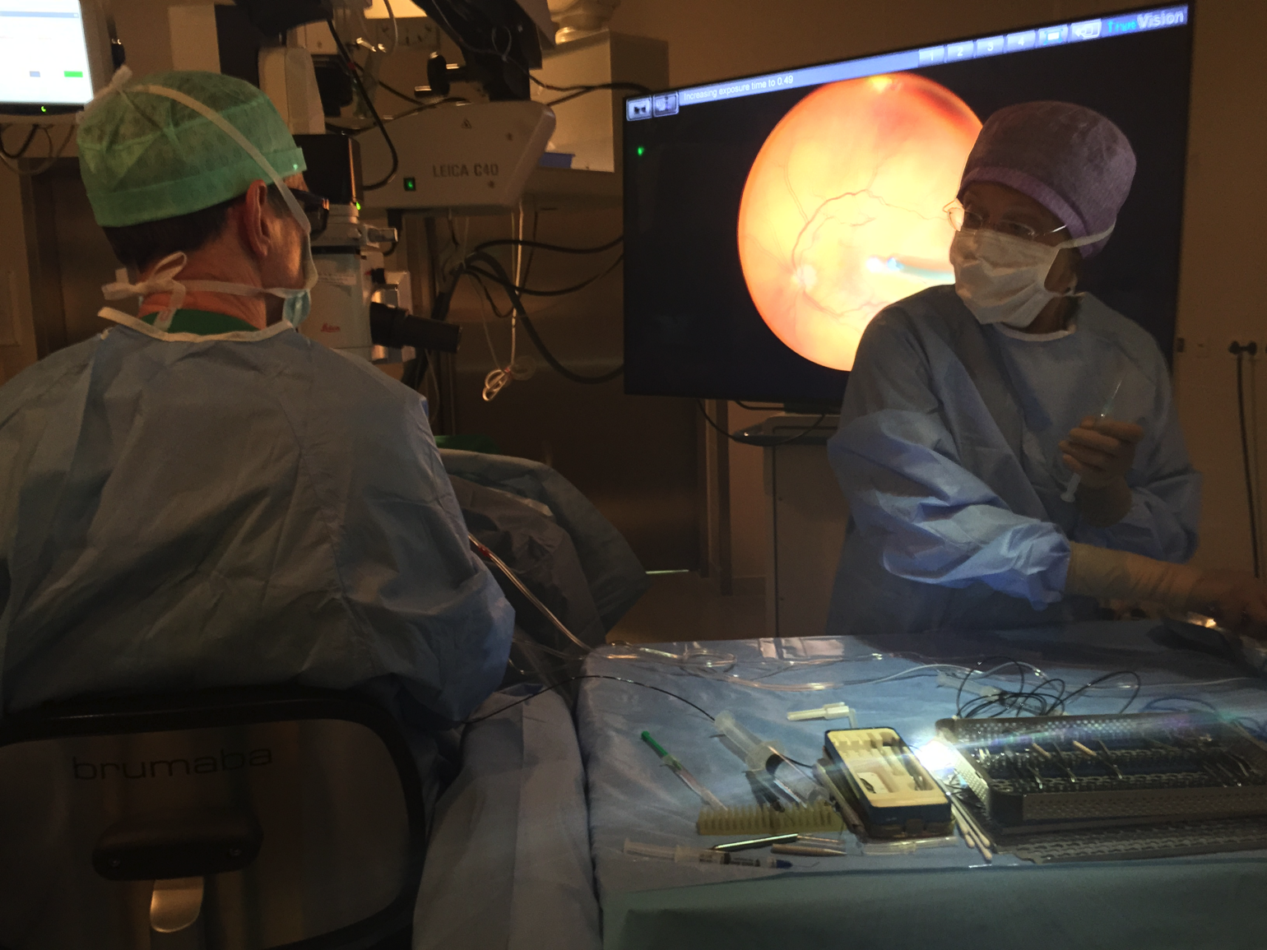
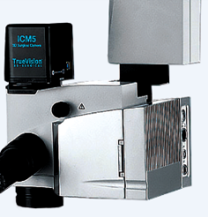
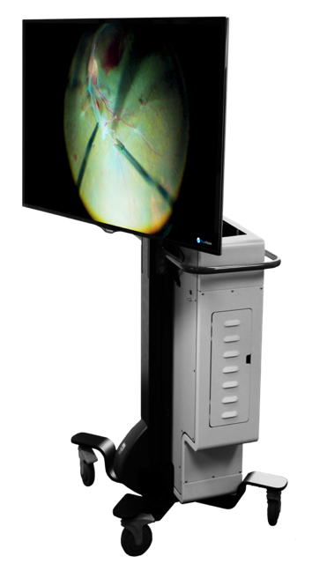
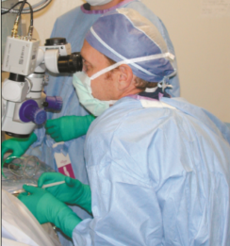
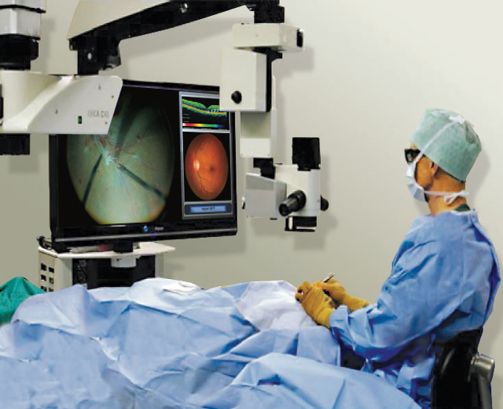
VISUALIZZAZIONE 3D
① 3D 4K Flat Panel Display Screen
② 3D High Dynamic Range Camera
HD camera with image quality mirroring the microscope enabling surgeons to operate Heads-up with very little learning curve
③ 3D Image Processing Computer
④ NGENUITY Console
Houses the CIPU, supports the 3D display flat screen, and provides storage for 3D glasses, cables, and accessories
①
②
④
Oculars tether surgeon to scope
NGENUITY® 3D Visualization System allows freedom of movement
③

Slide 13
OBIETTIVI RAGGIUNTI
Ad oggi l’evoluzione tecnologica ha consentito:
Una Chirurgia mini-invasiva, sicura e sutureless
Sostituti sempre più efficaci e meno tossici del vitreo, anche se lontani dalle caratteristiche peculiari di questo
Visione del campo operatorio sempre più valida con maggior margine di sicurezza manuale
Autonomia gestionale della strumentazione e comfort dell’operatore sempre più completi
Decorso post operatorio più confortevole e più vicino a quello della chirurgia del segmento anteriore (Chirurgia DH vs Chirurgia Ambulatoriale)
E’ già maturo il tempo per la robotica?!
Grazie dell’attenzione…

